Slide 1
은행 입·출금 관리를 위한 JAVA 프로그램 개발
자바 기반 빅데이터 시각화 개발자 양성과정
ver 1.0.0
1팀
백동민, 김용욱, 김종연, 봉세연, 이규복, 홍지희

Slide 2
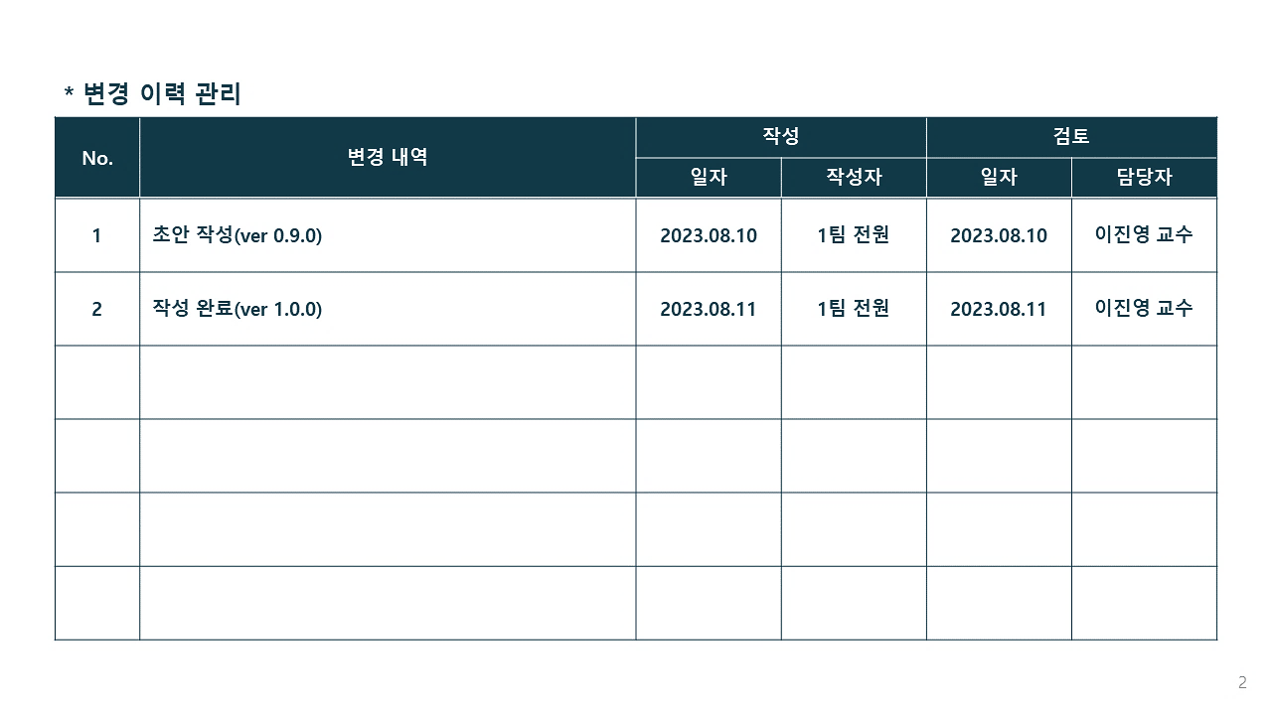
* 변경 이력 관리
No. | 변경 내역 | 작성 |  | 검토
 |  | 일자 | 작성자 | 일자 | 담당자
1 | 초안 작성(ver 0.9.0) | 2023.08.10 | 1팀 전원 | 2023.08.10 | 이진영 교수
2 | 최종안 작성(ver 1.0.0) | 2023.08.11 | 1팀 전원 | 2023.08.11 | 이진영 교수

Slide 3
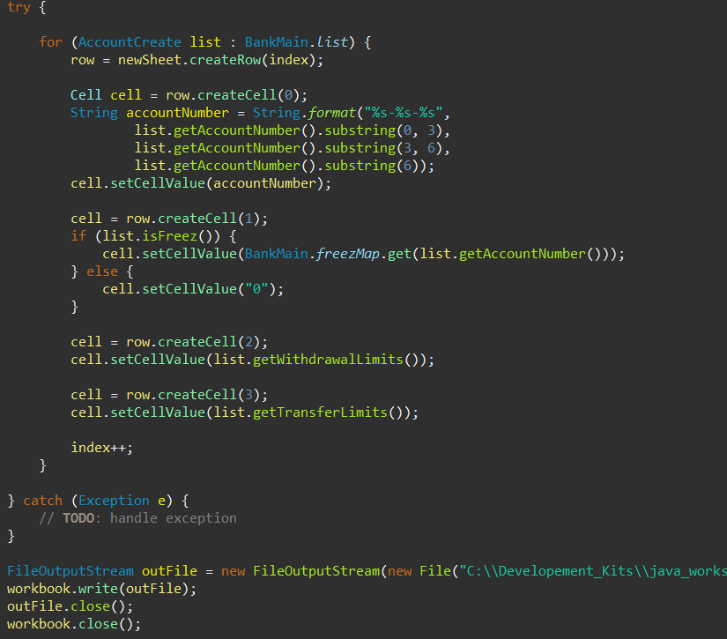






폴더 생성 | JDK 다운로드 및 설정 | eclipse 다운로드 및 설정 | 라이브러리 다운로드 및 설정 | 실행 및 디렉토리 구조 | Q&A
04
Development Environment
은행 입·출금 관리를 위한 JAVA 프로그램 개발
Windows 10, 11 운영 체제 기준
* Windows 10, 11 운영 체제 모두, 모든 과정에서 동일하게 적용 가능

Slide 4

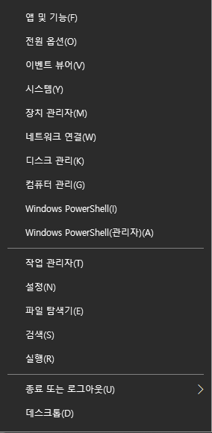
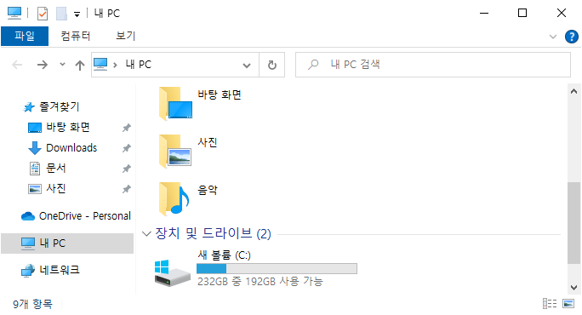

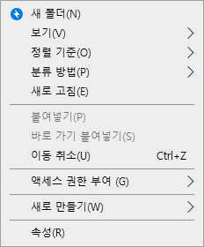
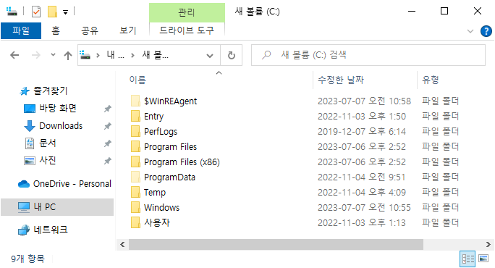
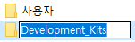
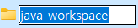
01 폴더 생성
하단의 시작 버튼 마우스 오른쪽 버튼 클릭
파일 탐색기(E) 클릭
새 볼륨 (C:) 더블 클릭
빈(흰색) 공간에서 마우스 오른쪽 버튼 클릭
새 폴더(N) 클릭
새 폴더 생성 후, 새 폴더 클릭하고, 키보드 F2 버튼 누르기
Development_Kits 입력 후, 빈(흰색) 공간 클릭
Development_Kits 폴더 안에 Java_workspace 폴더 생성 후, 빈(흰색) 공간 클릭
1
마우스 오른쪽 버튼 클릭
2
3
클릭
더블클릭
5
6
클릭
클릭
키보드 F2 버튼 누르기
7
4
빈(흰색) 공간에서
마우스 오른쪽 버튼 클릭
클릭
8

Slide 5
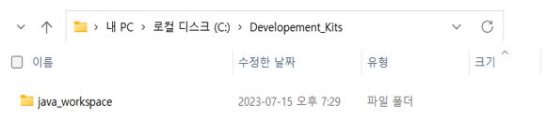
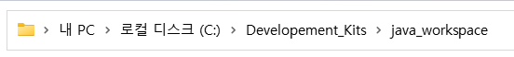
01 폴더 생성
* Development_Kits 위치: C:\Developement_Kits
* java_workspace 위치: C:\Developement_Kits\java_workspace

Slide 6
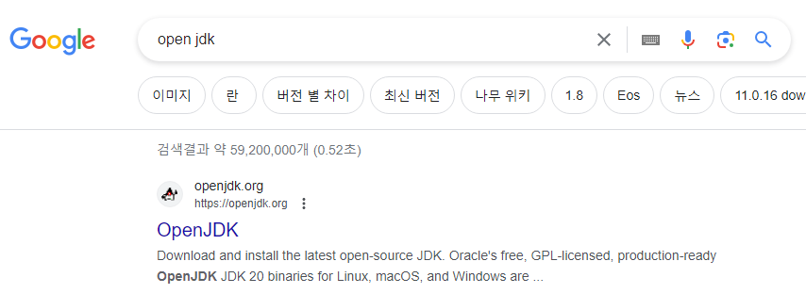

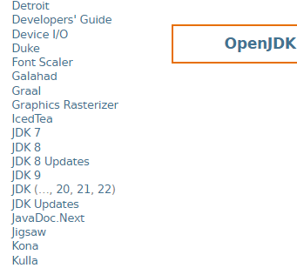
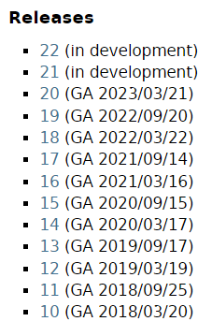
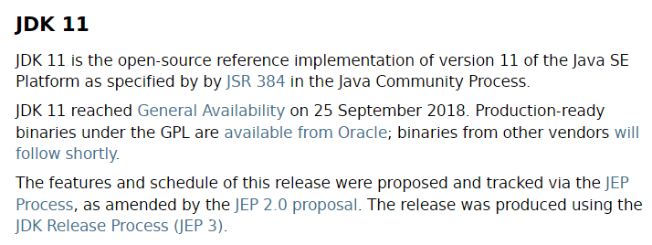
02 JDK 다운로드 및 설정
1
구글 검색창에 open jdk 검색
Open JDK 클릭
왼쪽 하단 JDK(…, 20, 21, 22) 의 JDK 클릭
11 클릭
available from Oracle 클릭
검색
2
클릭
5
클릭
3
클릭
4
클릭

Slide 7
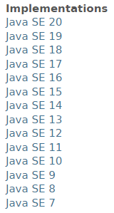
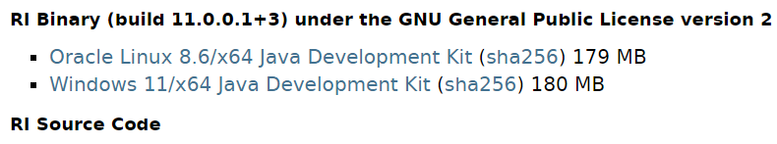
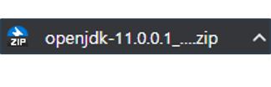
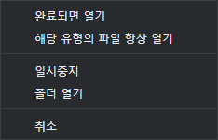
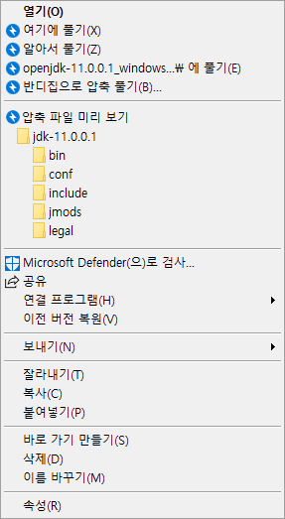
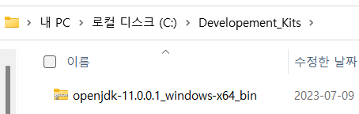
02 JDK 다운로드 및 설정
Java SE 11 클릭
Windows 11/x64 Java Development Kit 클릭
하단에서 다운받은 openjdk-11.0.0.1_...zip의 ^ 클릭
폴더 열기 클릭
openjdk-11.0.0.1_windows-x64_bin 드래그*하여
Developments_Kits 폴더에 넣고 마우스 오른쪽 버튼 클릭
openjdk-11.0.0.1_windows…\ 에 풀기(E)
7
클릭
8
6
클릭
클릭
9
클릭
10
11
클릭

Slide 8
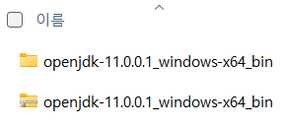
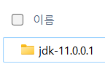
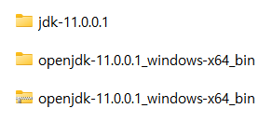
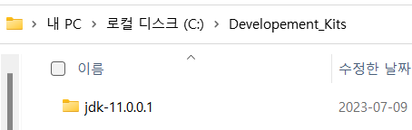
02 JDK 다운로드 및 설정
openjdk-11.0.0.1_windows-x64_bin 더블클릭
jdk-11.0.0.1 드래그*하여
Developments_Kits 폴더에 넣고, 나머지는 삭제*
* 삭제(두 가지) 방법
삭제하려는 것을 클릭 후, 키보드 Del 버튼 누르기
삭제하려는 것을 클릭 후, 마우스 오른쪽 버튼 클릭, 삭제(D)
* 드래그(Drag): 끌다
옮기려는 폴더 클릭
클릭한 상태로 옮길 곳에 끌고 오기(드래그 하기)
12
더블클릭
13
Tip: 옮기려는 폴더와 옮겨질 폴더 두 개를 화면 창에 띄워서 하세요!_!

Slide 9
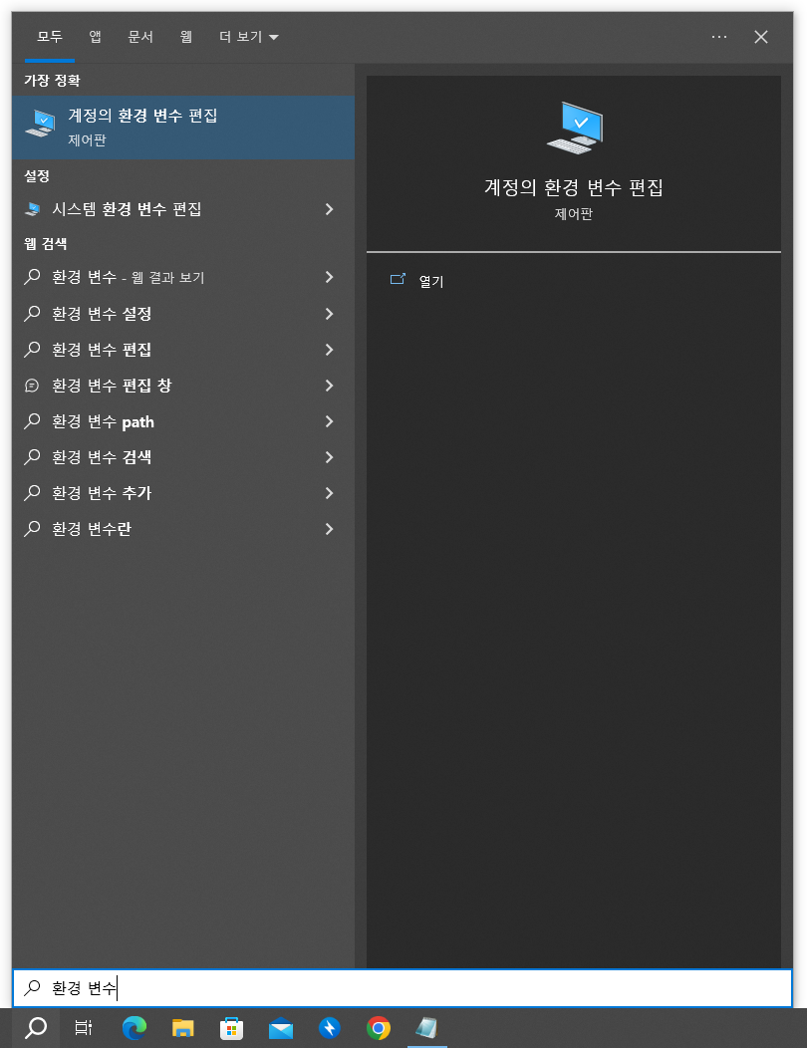
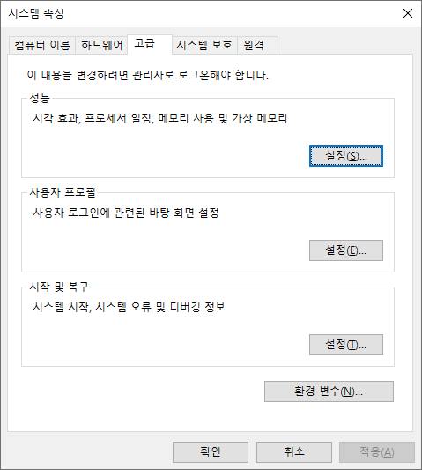
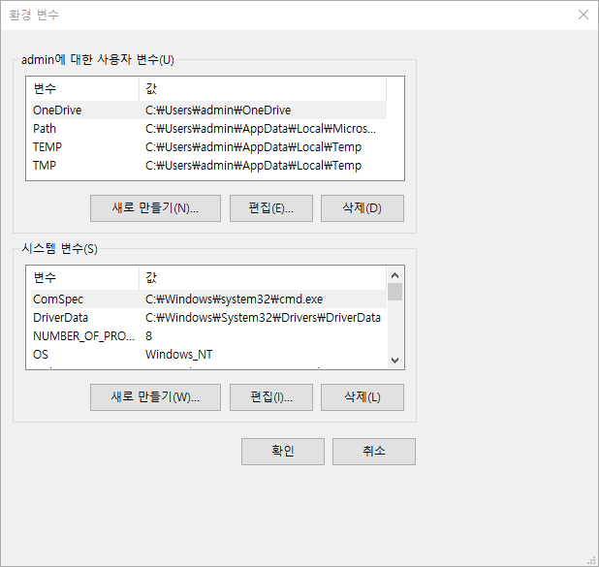
02 JDK 다운로드 및 설정 - 환경변수
하단의 찾기(돋보기 모양) 클릭
환경 변수 입력
시스템 환경 변수 편집 클릭
환경 변수(N)… 버튼 클릭
시스템 변수(S)의 새로 만들기(W)… 버튼 클릭
16
클릭
17
클릭
15
14
18
클릭
클릭

Slide 10
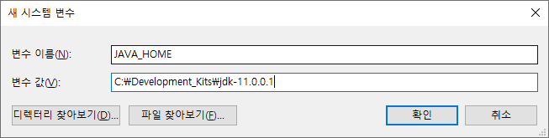
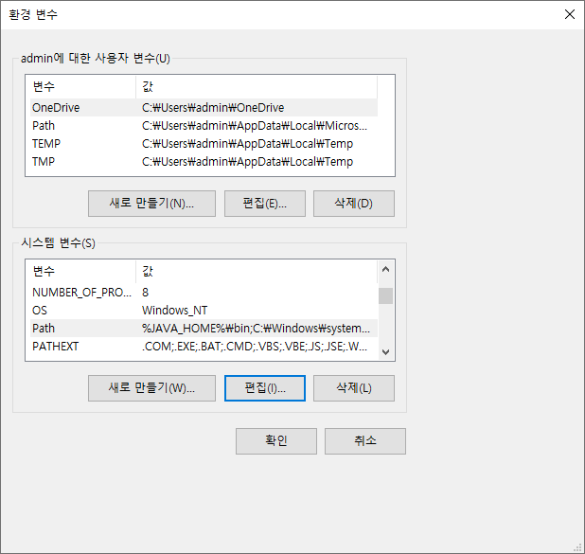
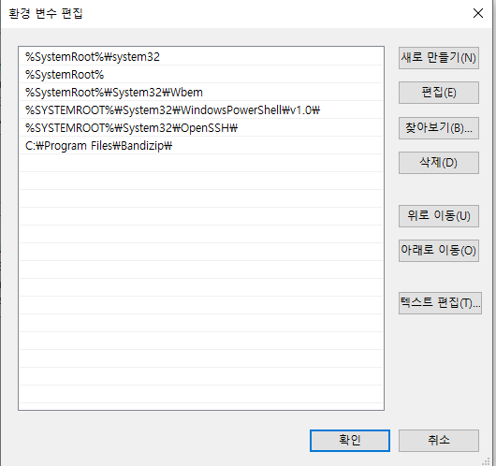
02 JDK 다운로드 및 설정 - 환경변수
변수 이름(N): 에 JAVA_HOME 입력
변수 값(V): 에 C:\Development_Kits\jdk-11.0.0.1 입력
확인 버튼 클릭
시스템 변수(S)의 변수명이 Path인 것 클릭
편집(i)… 버튼 클릭
새로 만들기(N) 버튼 클릭
19
20
클릭
23
클릭
21
클릭
22
클릭

Slide 11
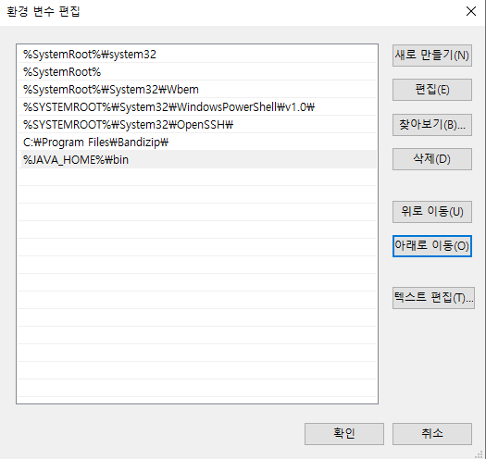
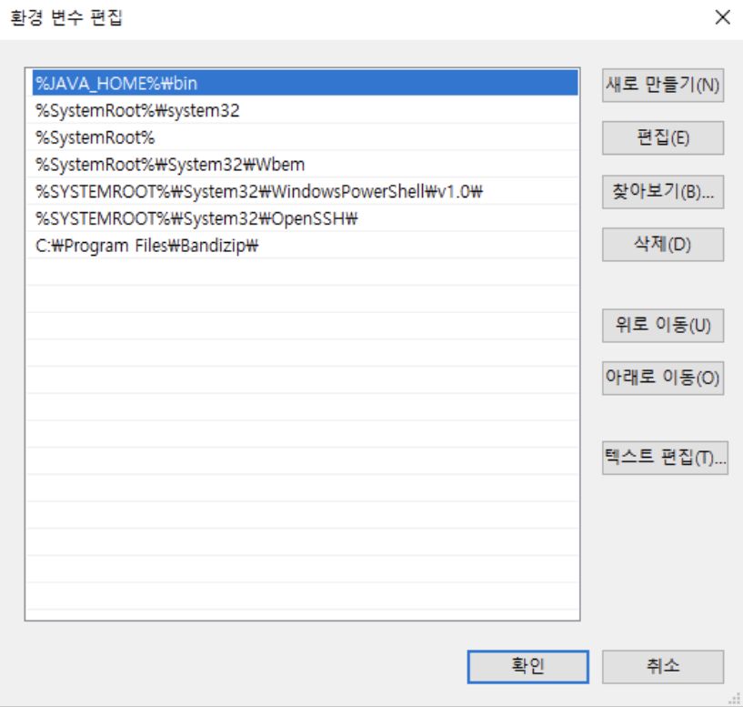
02 JDK 다운로드 및 설정 - 환경변수
%JAVA_HOME%\bin 입력 후, 클릭
첫 번째 상단에 위치하게끔, 위로 이동(U) 버튼 클릭
확인 버튼 클릭
24
클릭
25
클릭
26
클릭

Slide 12
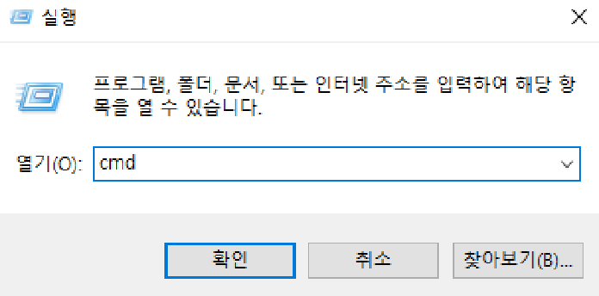
02 JDK 다운로드 및 설정 - 환경변수
확인 → 적용(A) → 확인 버튼 클릭
하단의 시작 버튼 마우스 오른쪽 버튼 클릭
실행 버튼 클릭 → 열기(O): cmd 입력 후, 확인 버튼 클릭
28
마우스 오른쪽 버튼 클릭
27
클릭
2
1
클릭
클릭
29
클릭

Slide 13
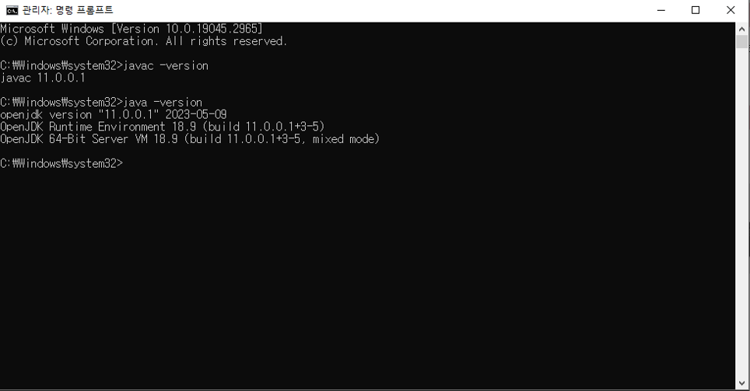
02 JDK 다운로드 및 설정 - 환경변수
30
31
설치 여부 확인을 위해 javac –version 입력 한 후, 키보드의 Enter 버튼 누르기
java –version 입력한 후 키보드의 Enter 버튼 눌러 openjdk version 확인

Slide 14
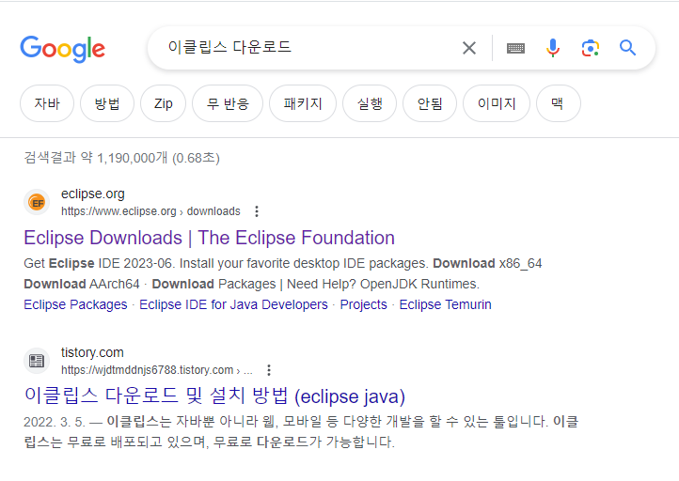
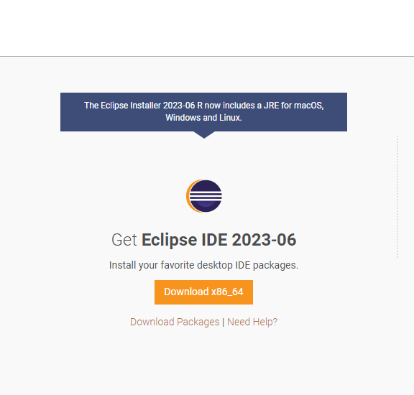
03 이클립스 다운로드 및 설정
구글 검색창에 이클립스 다운로드 검색
Eclipse Downloads | The Eclipse Foundation 클릭
Download Packages 클릭
1
2
클릭
3
클릭

Slide 15
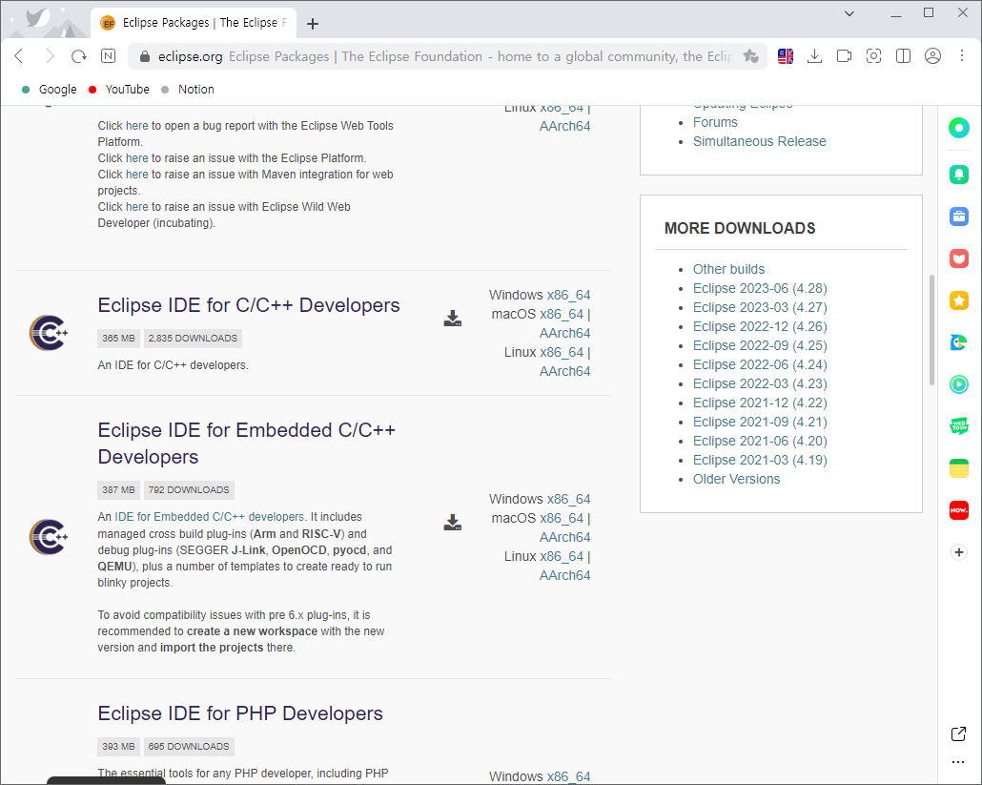
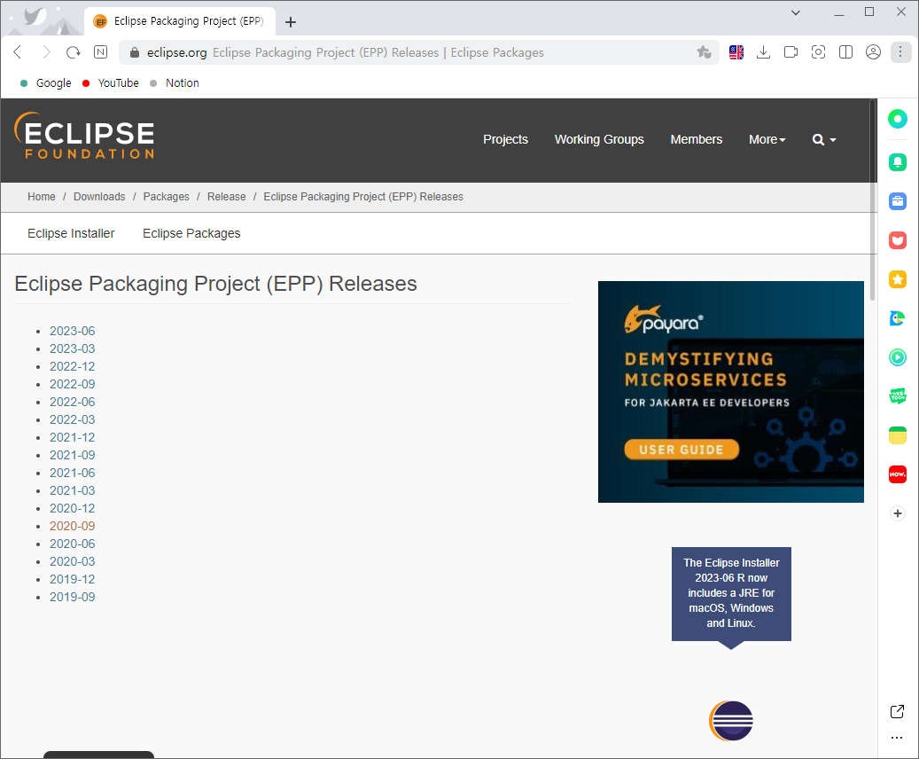
03 이클립스 다운로드 및 설정
이클립스 다운로드 및 설치
MORE DOWNLOADS의 Older Versions 클릭
2020-09 클릭
4
클릭
5
클릭

Slide 16
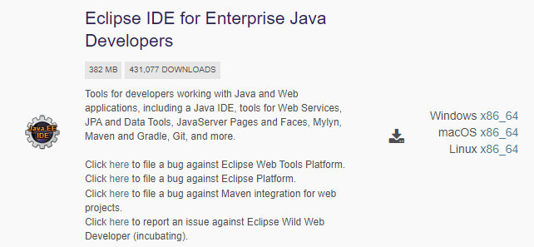
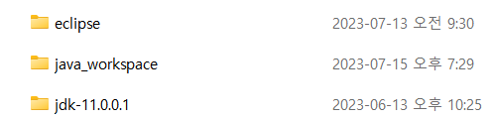
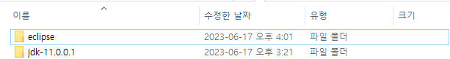

03 이클립스 다운로드 및 설정
생략된 7, 8번은 슬라이드 6, 7 페이지의 jdk 다운로드 및 설치 6, 7, 8, 9, 10, 11번 참조
Eclipse IDE for Enterprise Java Developers의
Windows X86_64 클릭
다운받은 eclipse-jee 2020-09-R-win32 x86_64
압축 풀고, 더블 클릭
eclipse 드래그하여
Development_Kits 폴더에 넣고, 나머지는 삭제
Development_Kits 폴더에 eclipse 폴더와
jdk-11.0.0.1 폴더 java_workspace 폴더만 있으면 됨
eclipse 폴더 더블클릭
eclipse.exe 더블클릭
6
클릭
9
11
10
더블클릭
더블클릭

Slide 17
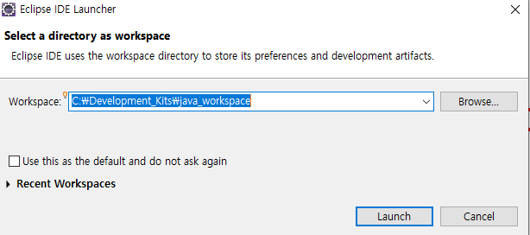
03 이클립스 다운로드 및 설정
Browse… 버튼 클릭
java_workspace의 주소창 클릭 후, 복사*
Workspace: 에 붙여넣기*
Launch 버튼 클릭
* 복사(두 가지) 방법
복사하려는 것 클릭 후, 키보드 Ctrl 버튼과 C 버튼 동시에 누르기
복사하려는 것 클릭 후, 마우스 오른쪽 버튼 클릭, 복사(C)
*붙여넣기(두 가지) 방법
붙여넣기할 장소에, 키보드 Ctrl 버튼과 V 버튼 동시에 누르기
붙여넣기할 장소에, 마우스 오른쪽 버튼 클릭, 붙여넣기(P)
14
12
붙여넣기
클릭
15
클릭
13
이곳이 Java_workspace의 주소창 입니다
클릭 후 복사
* java_workspace 위치: C:\Developement_Kits\java_workspace

Slide 18
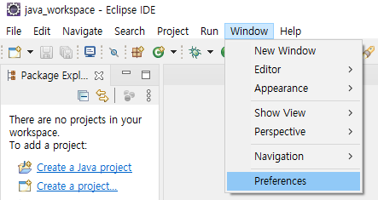
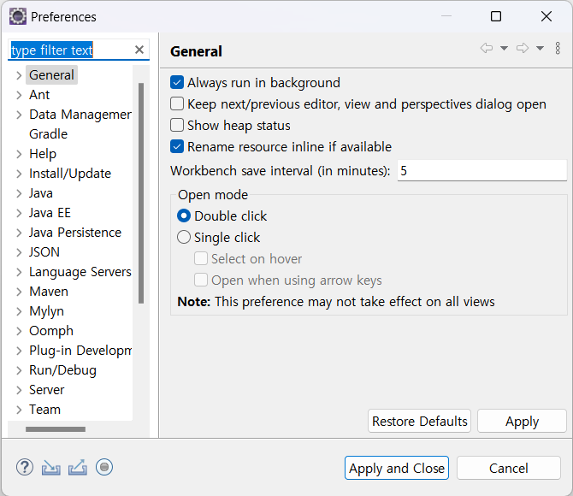
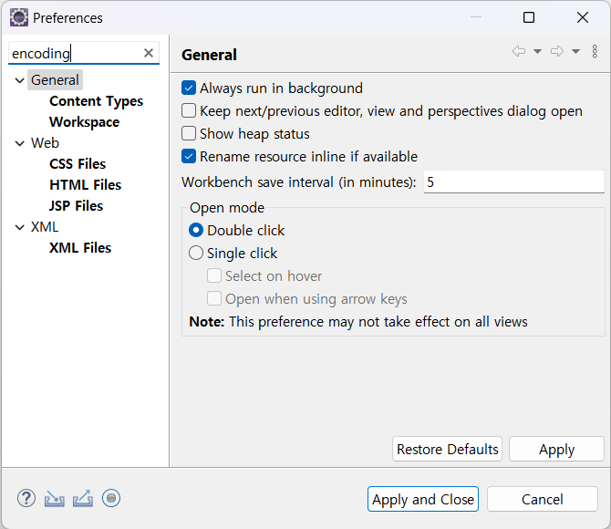
03 이클립스 다운로드 및 설정
Window 클릭
Preferences 클릭
Type filter text 클릭
encoding 입력
General의 Workspace 클릭
16
클릭
17
클릭
18
19
클릭
20
클릭

Slide 19
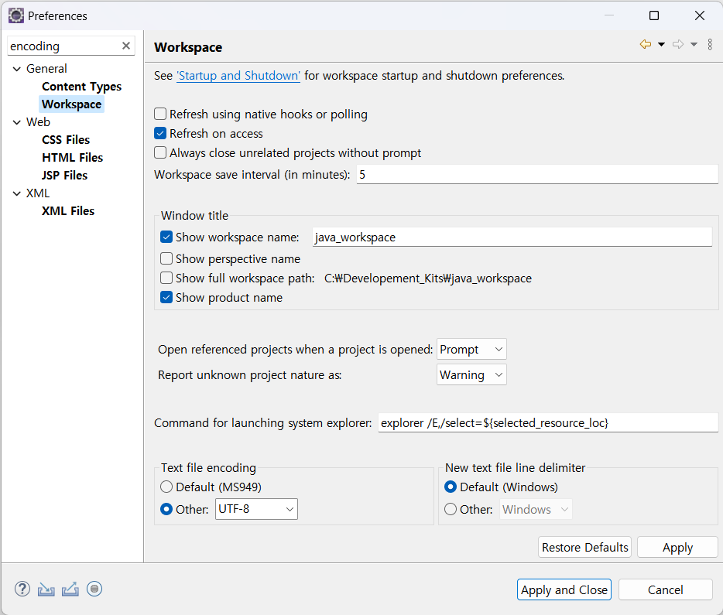
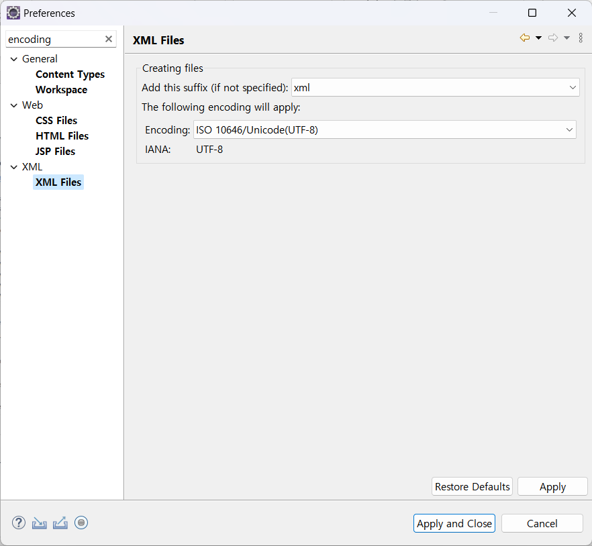
03 이클립스 다운로드 및 설정
XML의 XML Files 클릭
Creating fields 부분 Encoding: ISO 10646/Unicode(UTF-8) 클릭, 선택
Apply 버튼 클릭
24
클릭
23
클릭
21
클릭
22
클릭
Workspace의 Text file encoding 부분 Other: UTF-8 클릭, 선택
Apply 버튼 클릭
25
클릭

Slide 20
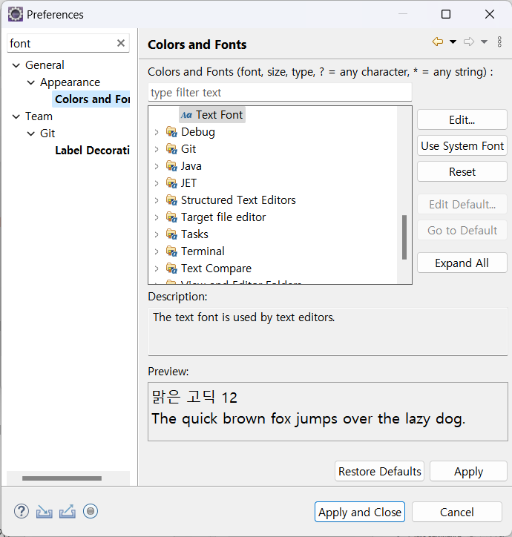
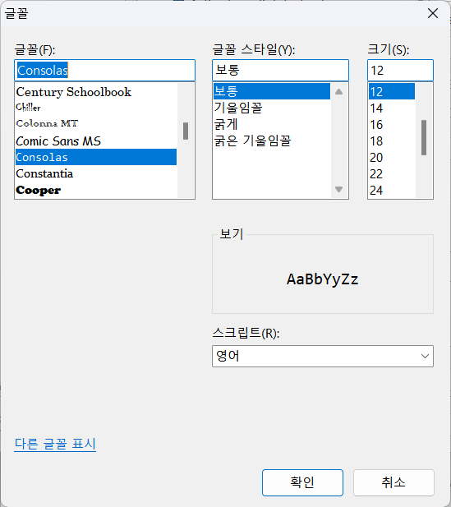
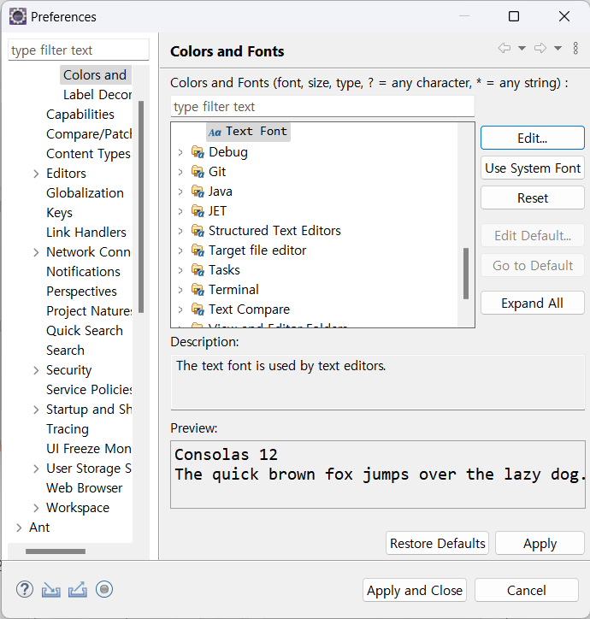
03 이클립스 다운로드 및 설정
font 입력
General의 Appearance의 Colors and Fonts 클릭
Basic 클릭 후, Text Font 클릭
Edit… 버튼 클릭
글꼴(F): Consolas 클릭
크기(S): 12 클릭
확인 버튼 클릭
Apply 버튼 클릭
Apply and Close 버튼 클릭
26
27
28
클릭
29
클릭
클릭
31
클릭
30
클릭
33
34
클릭
32
클릭
클릭

Slide 21



03 이클립스 다운로드 및 설정
35
클릭
37
클릭
36
Window 클릭
Web Browser 클릭 후, Default system web browser 클릭
eclipse 내의 최소화 버튼 클릭
Open perspective 버튼 클릭
Open Perspective의 Java 클릭
Open 버튼 클릭
클릭
클릭
39
클릭
38
클릭
40
클릭

Slide 22




03 이클립스 다운로드 및 설정
41
클릭
42
43
클릭
클릭
상단의 File 클릭
New Alt+Shift+N > 클릭
Project… 클릭
Java Project 클릭
Next > 버튼 클릭
44
클릭
45
클릭

Slide 23


03 이클립스 다운로드 및 설정
46
클릭
Project name: 에 Team01 입력
Next > 버튼 클릭
47
클릭

Slide 24

03 이클립스 다운로드 및 설정
Create module-info.java file 체크 해제
Finish 버튼 클릭
48
49
클릭

Slide 25




03 이클립스 다운로드 및 설정
50
51
Team01 마우스 오른쪽 버튼 클릭
New > 클릭
Package 클릭
Name: 에 패키지 명 넣기
Finish 버튼 클릭
* 53 번은 50~52 번을 반복한 후 해주세요!
53-1) admin
53-2) main
53-3) system
53-4) user
클릭
마우스 오른쪽 버튼 클릭
53
52
클릭
클릭

Slide 26


03 이클립스 다운로드 및 설정
admin 마우스 오른쪽 버튼 클릭
New 클릭
Class 클릭
Name: 에 Class명 넣기
Finish 버튼 클릭
* 57 번은 54~56 번을 반복한 후 해주세요!
Name: 에 Class명 넣기
57-1) AdminBankHoldingBalanceStatus
57-2) AdminCashFlowFinder
57-3) AdminCustomerConfirmation
57-4) AdminMainFrame
57-5) AdminModifyCustomerInformation
57-6) AdminCheckCashFlow
54
마우스 오른쪽 버튼 클릭
55
클릭
57
56
클릭
58
클릭

Slide 27
03 이클립스 다운로드 및 설정
system 마우스 오른쪽 버튼 클릭
New 클릭
Class 클릭
Name: 에 Class명 넣기
Finish 버튼 클릭
* 57 번은 54~56 번을 반복한 후 해주세요!
Name: 에 Class명 넣기
57-1) Account
57-2) AccountStorage
57-3) FileSystemDateUpdater
57-4) FileSystemFileReader
57-5) SystemCertificationNumber
54
마우스 오른쪽 버튼 클릭
55
클릭
57
56
클릭
58
클릭

Slide 28
03 이클립스 다운로드 및 설정
system 마우스 오른쪽 버튼 클릭
New 클릭
Class 클릭
Name: 에 Class명 넣기
Finish 버튼 클릭
* 57 번은 54~56 번을 반복한 후 해주세요!
Name: 에 Class명 넣기
57-6) SystemBankPatternCheck
57-7) SystemDeadlineCalculator
57-8) SystemCertificationNumber
57-9) SystemKeyPad
57-10) SystemTextDialog
54
마우스 오른쪽 버튼 클릭
55
클릭
57
56
클릭
58
클릭

Slide 29
03 이클립스 다운로드 및 설정
user 마우스 오른쪽 버튼 클릭
New 클릭
Class 클릭
Name: 에 Class명 넣기
Finish 버튼 클릭
* 57 번은 54~56 번을 반복한 후 해주세요!
Name: 에 Class명 넣기
57-1) AccountCloseDialog
57-2) AccountCreateDialog
57-3) AccountCreditLoanDialog
57-4) AccountDepositDialog
54
마우스 오른쪽 버튼 클릭
55
클릭
57
56
클릭
58
클릭

Slide 30
03 이클립스 다운로드 및 설정
user 마우스 오른쪽 버튼 클릭
New 클릭
Class 클릭
Name: 에 Class명 넣기
Finish 버튼 클릭
* 57 번은 54~56 번을 반복한 후 해주세요!
Name: 에 Class명 넣기
57-5) AccountRecommendation
57-6) AccountSearchDialog
57-7) AccountTransferDialog
57-8) AccountWithdrawalDialog
54
마우스 오른쪽 버튼 클릭
55
클릭
57
56
클릭
58
클릭

Slide 31
03 이클립스 다운로드 및 설정
54
main 마우스 오른쪽 버튼 클릭
New 클릭
Class 클릭
Name: 에 Class명 넣기
public static void main(String[] args) 체크
Finish 버튼 클릭
* 57 번은 54~56 번을 반복한 후 해주세요!
Name: 에 Class명 넣기
57-1) BankSystemFrameMain
마우스 오른쪽 버튼 클릭
55
클릭
57
56
58
클릭
클릭
59
클릭

Slide 32

03 이클립스 다운로드 및 설정
* Team01 위치: C:\Developement_Kits\java_workspace\Team01
* src 위치: C:\Developement_Kits\java_workspace\Team01\src

Slide 33



04 라이브러리 다운로드 및 설정 – 사전작업
파일 탐색기 실행하여, 원하는 아이피 주소 입력 후, 확인 버튼 클릭
share_data 더블클릭
JAVA_Project02 더블클릭
1
클릭
2
더블클릭
3
더블클릭

Slide 34



04 라이브러리 다운로드 및 설정 – 사전작업
4
더블클릭
6
더블클릭
5
더블클릭
Team01 더블클릭
code 더블클릭
src 더블클릭

Slide 35


04 라이브러리 다운로드 및 설정 – 사전작업
7
8
7. 폴더 전체 선택
8. eclipse src 폴더로 드래그 & 드롭하기

Slide 36


04 라이브러리 다운로드 및 설정 – 사전작업
9. Copy files and folders 에 체크 되어있는 지 확인 후 OK 버튼 클릭
10. Overwrite All 버튼 클릭
드래그 했던 폴더로 돌아가서 Team01 클릭
9
클릭
11
클릭
10
클릭

Slide 37



04 라이브러리 다운로드 및 설정 – 사전작업
12
13
클릭
14
클릭
12. env폴더 아래에 lib, logs, resource, 이미지 폴더 선택
13. Team01 자바 프로젝트에 드래그 & 드롭
14. Copy files and folders에 체크 되어있는 지 확인 후 OK 버튼 클릭
* 파일 여러 개 선택 하는 방법
키보드 Ctrl 버튼 누른 상태로 마우스로 원하는 파일 클릭

Slide 38

04 라이브러리 다운로드 및 설정 – 사전작업
15
16
15. 15번 창이 뜨고, 완료돼서 창이 꺼지면
16. 이클립스 끄기
17. 이클립스 재실행*
* 재실행(슬라이드 16~17 페이지 9, 10, 11, 15번 참고)
C:\Developement_Kits\eclipse 에 가서 eclipse.exe 더블클릭

Slide 39


04 라이브러리 다운로드 및 설정 – APACH POI
구글 검색창에 apache poi 검색
Apache POI – the Java API for Microsoft Documents 클릭
Overview의 Download 클릭
18
19
클릭
20
클릭

Slide 40

이클립스 poi 라이브러리 설정
이클립스 poi 라이브러리 설정
04 라이브러리 다운로드 및 설정 – APACH POI
Apache POI – Download Release Artifacts의 하단에 보이는
Release Archives의 Binary_Artifacts 클릭
* Release Archives의 Binary Artifacts가 안 보인다면, 아래로 스크롤 해주세요
21
클릭

Slide 41


이클립스 poi 라이브러리 설정
04 라이브러리 다운로드 및 설정 – APACH POI
22. 하단에 5.2.3-20220909.zip 클릭하여 다운로드
23. 다운로드 한 zip 파일을 Development_kit → java_workspace → Team01 → lib 폴더로 옮긴 후,
압축해제
22
클릭
23

Slide 42

이클립스 poi 라이브러리 설정
04 라이브러리 다운로드 및 설정 – APACH POI
24. 이클립스 내 Team01 자바 프로젝트 파일에
마우스 오른쪽 버튼클릭
25. Build Path → Configure Build Path 클릭
25
24
마우스 오른쪽 버튼 클릭
클릭

Slide 43


04 라이브러리 다운로드 및 설정 – APACH POI
26
클릭
Libraries 클릭
27. Classpath 클릭
28. Add External JARs… 버튼 클릭
29. Development_kit → java_workspace → Team01 → lib 폴더 에서
poi-bin5.2.3 더블 클릭
27
28
29
클릭

Slide 44





04 라이브러리 다운로드 및 설정 – APACH POI
* 30~32번은 슬라이드 43 페이지(전 페이지) 26~29번을 반복한 후 해주세요!
30. 라이브러리 모두 드래그 → 열기 버튼 클릭
31. ooxml-lib 폴더 더블 클릭 → 라이브러리 모두 드래그 → 열기 버튼 클릭
32. lib 폴더 더블 클릭 → log4j-api-2.18.0.jar외 모든 라이브러리 드래그 → 열기 버튼 클릭
30
클릭
클릭
31
32
클릭
클릭

Slide 45



04 라이브러리 다운로드 및 설정 – APACH POI
33
34
33. Apply 버튼 클릭
34. Apply and Close 버튼 클릭
35. Classpath에 적용할 라이브러리 목록 확인
36. 이클립스에서 임의의 클래스를 생성 후 import org.apache.poi.*; 입력하여 적용 확인
35
* apache poi 적용 확인
36

Slide 46


04 라이브러리 다운로드 및 설치 – log4j
37
38
클릭
39
클릭
37. 구글 검색창에 apache log4j 검색
38. Apache Log4j 클릭
39. Download 클릭

Slide 47


04 라이브러리 다운로드 및 설치 – log4j
40. Log4j-2.20.0-bin.zip 다운로드 클릭
41. https://dlcdn.apache.org/logging/log4j/2.20.0/apache-log4j-2.20.0-bin.zip 클릭
다운로드 한 zip 파일을 Development_kit → java_workspace → Team01 → lib 폴더로 옮긴 후,
압축 해제
* 2.20.0 버전이 아닐 시 → 다음 페이지에서 설명
40
클릭
41
클릭

Slide 48



04 라이브러리 다운로드 및 설치 – log4j
* 이전 페이지에서 다운받은 경우 이 페이지를 건너 뛰세요
Log4j-2.20.0-bin.zip 다운로드 클릭
Log4j/ 클릭
2.20.0/ 클릭
Apache-log4j-2.20.0-bin.zip 클릭
다운로드 한 zip 파일을 Development_kit →
java_workspace → Team01 → lib 폴더로 옮긴 후,
압축 해제
1
클릭
3
클릭
4
2
클릭
클릭

Slide 49
이클립스 poi 라이브러리 설정
04 라이브러리 다운로드 및 설정 – log4j
42. 이클립스 내 Team01 자바 프로젝트 파일에
마우스 오른쪽 버튼클릭
43. Build Path → Configure Build Path 클릭
43
42
마우스 오른쪽 버튼 클릭
클릭

Slide 50
04 라이브러리 다운로드 및 설치 – log4j
44
45
46
클릭
44. Libraries 클릭
45. Classpath 클릭
46. Add External JARs… 버튼 클릭

Slide 51


04 라이브러리 다운로드 및 설치 – log4j
47. Development_kit → java_workspace → Team01 → lib 폴더 에서
apache-log4j-2.20.0-bin 더블 클릭
48. log4j-api-2.20.0.jar, log4j-api-2.20.0-sources.jar,
log4j-core-2.20.0.jar, log4j-core-2.20.0- sources.jar
선택 후 열기 버튼 클릭
47
클릭
48
선택
* 파일 여러 개 선택 하는 방법
키보드 Ctrl 버튼 누른 상태로 마우스로 원하는 파일 클릭
선택
클릭

Slide 52



04 라이브러리 다운로드 및 설치 – log4j
* log4j 설정 완료
49. log4j 설정
50. Libraries 클릭
51. Classpath 클릭
52. Add External Class Folder… 버튼 클릭
53. resource 폴더에서 폴더 선택 버튼 클릭
54. Apply 버튼 클릭 후, Apply and Close 버튼 클릭
49
50
클릭
51
클릭
52
54
클릭
클릭
클릭
더블 클릭
53

Slide 53


04 라이브러리 다운로드 및 설치 – log4j
* Log4j2.xml 파일이 없을 때
1. Resources 파일에 메모장을 새로 생성*
2. 메모장에 아래 코드를 작성(코드는 슬라이드 노트에서 복사가 가능)
3. .txt 파일을 -> .xml 파일로 변경*
Notes:
Log4j2.xml 파일 현재 설정
<?xml version="1.0" encoding="UTF-8"?>
<Configuration status="WARN">
<Appenders>
<Routing name="Routing">
<Routes pattern="${ctx:ACCOUNT}">
<Route>
<RollingFile name="account_logging" fileName="data/${ctx:ACCOUNT}/${ctx:ACCOUNT}-${date:yyyy-MM}.log" filePattern="data/${ctx:ACCOUNT}/${ctx:ACCOUNT}-${date:yyyy-MM}-%i.log">
<PatternLayout pattern="%d{yyyy-MM-dd HH:mm:ss.SSS} %msg%n"/>
<Policies>
<CronTriggeringPolicy schedule="0 0 0 1 * ?"/>
<SizeBasedTriggeringPolicy size="50 MB" />
</Policies>
<DefaultRolloverStrategy max="12"/>
</RollingFile>
</Route>
<Route key="${ctx:ACCOUNT}">
<RollingFile name="error_logging" fileName="logs/Error-${date:yyyy-MM-dd}.log" filePattern="/logs/Error-%d{yyyy-MM-dd}-%i.log">
<PatternLayout pattern="%d{yyyy MMM dd HH:mm:ss,SSS} [%t] %-5level %logger{36} - %msg%n"/>
<Policies>
<TimeBasedTriggeringPolicy/>
<SizeBasedTriggeringPolicy size="10 MB" />
</Policies>
</RollingFile>
</Route>
</Routes>
</Routing>
</Appenders>
<Loggers>
<Root level="info">
<AppenderRef ref="Routing"/>
</Root>
</Loggers>
</Configuration>

Slide 54




04 라이브러리 다운로드 및 설치 – log4j
1
클릭
2
클릭
3
클릭
* Resource 폴더에 메모장을 새로 생성
검색창에 메모장 검색
메모장 실행 후, 파일 클릭
다른 이름으로 저장 클릭
Recource 폴더에 파일 이름(N): log4j2.txt 입력 후, 저장 버튼 클릭
4
클릭

Slide 55

04 라이브러리 다운로드 및 설치 – log4j
클릭
* .txt 파일을 -> .xml 파일로 변경: 파일 확장명 바꾸기
파일 확장명 바꾸려는 파일이 있는 폴더로 가기
보기 클릭
표시 클릭
파일 확장명에 V 체크가 안 되어있으면 클릭, 되어있으면 그대로 놔두기
바꾸려는 파일 클릭
키보드 F2 버튼 누르고 .뒤에 있는 확장명 이름을 바꾸기
Ex) .txt → .xml
클릭

Slide 56


05 실행 및 디렉토리 구조 - 실행
Run 버튼 클릭
1
클릭
2
2번과 같은 창이 뜨고
3번과 같은 창이 뜨면 BankSystemFrame – main 클릭
OK 버튼 클릭
3
클릭
4
클릭

Slide 57


05 실행 및 디렉토리 구조 - 실행
5. 5번과 같은 창이 뜨면 개발환경구축 완료
5

Slide 58
05 실행 및 디렉토리 구조 – 디렉토리 구조 및 설명
: 생략을 의미
: 디렉토리 생성 전을 의미
: 디렉토리가 생성된 상태
1
2
3
Team01
src
admin
4
main
5
system
6
user
data
Project 디렉토리
자바 클래스 파일들이 담긴, 패키지 디렉토리가 들어있는 디렉토리
관리자 관련 클래스 파일들이 들어있는 패키지 디렉토리
메인 클래스 파일이 들어있는 패키지 디렉토리
시스템 관련 클래스 파일들이 들어있는 패키지 디렉토리
사용자 관련 클래스 파일들이 들어있는 패키지 디렉토리
1
2
3
4
5
6

Slide 59
05 실행 및 디렉토리 구조 – 디렉토리 구조 및 설명
: 생략을 의미
: 디렉토리 생성 전을 의미
: 디렉토리가 생성된 상태
Team01
src
admin
7
8
file_system
user_data
9
* file_system 디렉토리가 없으면
file_system 디렉토리 및 user_data 디렉토리 자동 생성, 있으면 생성 안 함
만약 file_system 디렉토리는 있고, user_data 디렉토리가 없다면, 오류 발생
resource
10
10
logs
logs
11
이미지
data
고객 정보 등을 기록한 엑셀 파일들이 담긴, 디렉토리가 들어있는 디렉토리
고객 정보 등을 기록한 엑셀 파일들이 들어있는 디렉토리
log4j2 설정 파일이 들어있는 디렉토리
시스템 로그가 적힌 연, 월, 일, 시, 분이 기록된 파일들이 들어있는 디렉토리
3, 4, 5, 6번 디렉토리에 담긴, 클래스 파일들에서 사용할 이미지가 들어있는 디렉토리
7
8
9
10
11

Slide 60
05 실행 및 디렉토리 구조 – 디렉토리 구조 및 설명
: 생략을 의미
: 디렉토리 생성 전을 의미
: 디렉토리 생성 전을 의미
: 디렉토리가 생성된 상태
Team01
src
admin
12
13
lib
poi-bin-5.2.3
lib
14
apache-log4j-2.20.2-bin
ooxml-lib
15
16
* 고객명은 가변적임
ex) 고객명: 무지
무지-입금, 무지-출금
data
고객명-입금
* 고객이 입금, 출금 거래 시
data 디렉토리 및 고객명-입금,
고객명-출금 디렉토리 자동 생성
17
고객명-출금
apache poi, log4j 라이브러리가 담긴, 디렉토리가 들어있는 디렉토리
apache poi 라이브러리가 들어있는 디렉토리
log4j 라이브러리가 들어있는 디렉토리
고객의 입금 · 출금 로그 파일이 담긴, 디렉토리가 들어있는 디렉토리
고객별 입금 로그 파일이 들어있는 디렉토리
고객별 출금 로그 파일이 들어있는 디렉토리
12
13
14
15
16
17

Slide 61


06 Q&A
?
!

Slide 62

Thank you

